Slide 1
Destino Fin de semana:
Florencia/Lisboa
Nelson Carvajal

Slide 2
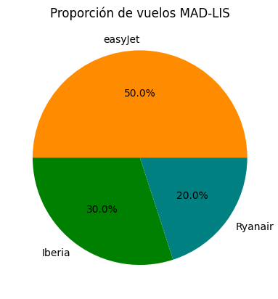
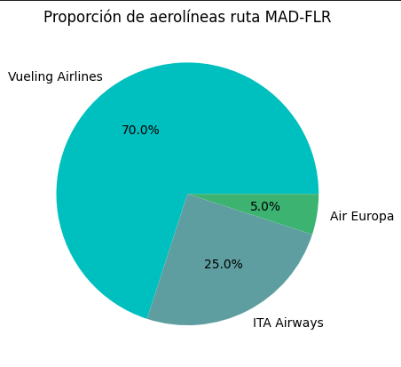
Rutas MAD-LIS
Rutas MAD-FLR

Slide 3
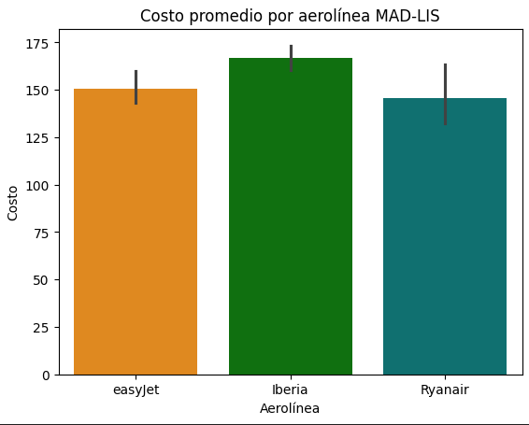
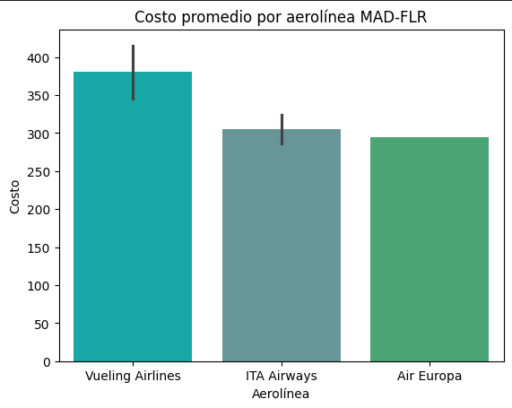
Rutas MAD-LIS
Rutas MAD-FLR
Rutas MAD-LIS

Slide 4
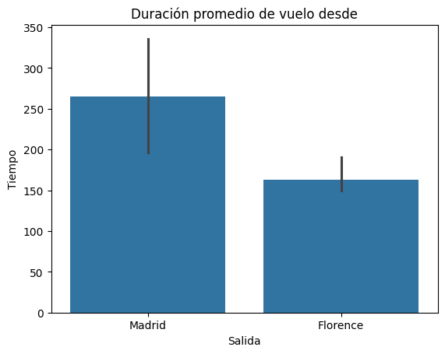
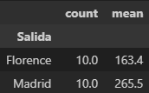
Tiempo promedio de vuelo desde
*No presento los vuelos MAD-LIS porque no tienen escala

Slide 5
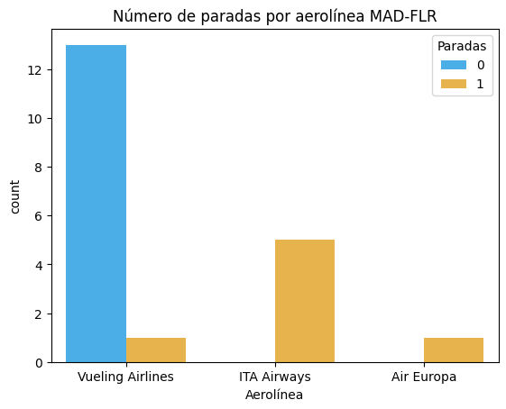
Número de escalas por Aerolínea
MAD-FLR
No se presenta MAD-LIS porque no hay escalas

Slide 6
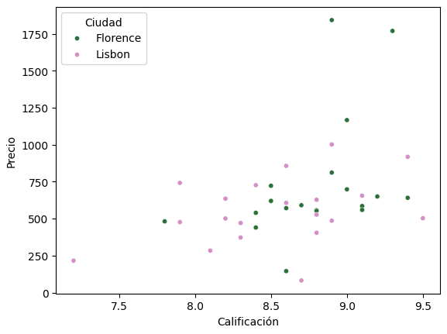

Relación costo de hospedaje-Rating

Slide 7
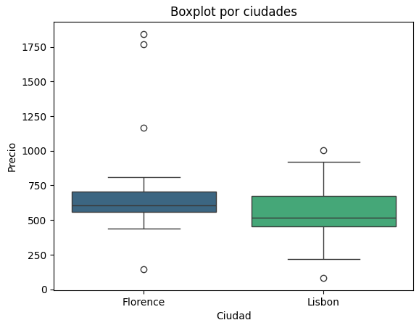

Quartiles del Precio Hospedaje por ciudad

Slide 8
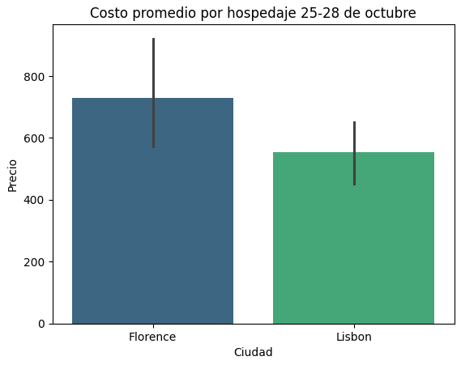

Hospedaje promedio para la fecha
25-28 de octubre

Slide 9
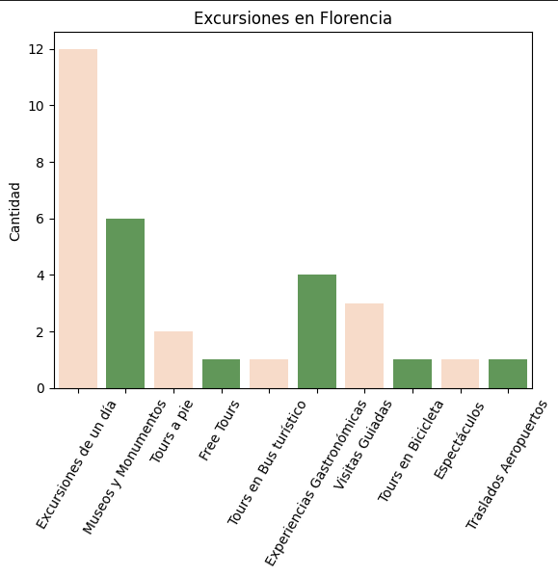
Cantidad de excursiones por su categoría - FLR

Slide 10
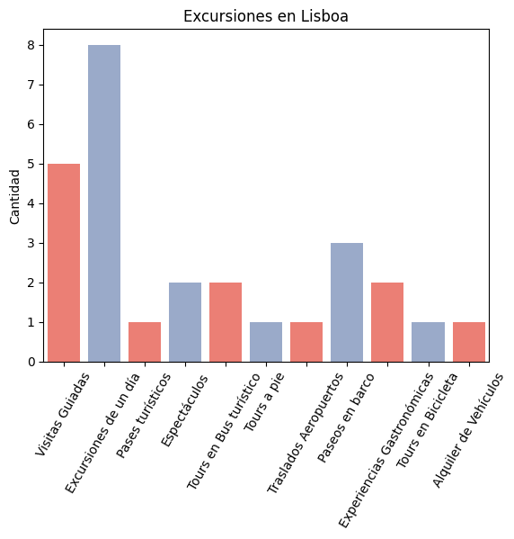
Cantidad de excursiones por su categoría - LIS

Slide 11
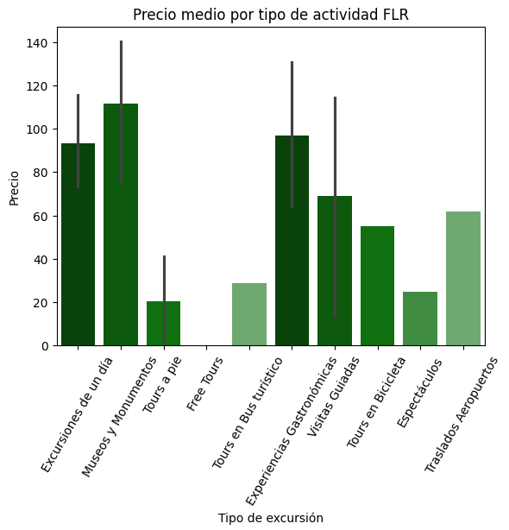
Precio medio por actividad FLR

Slide 12
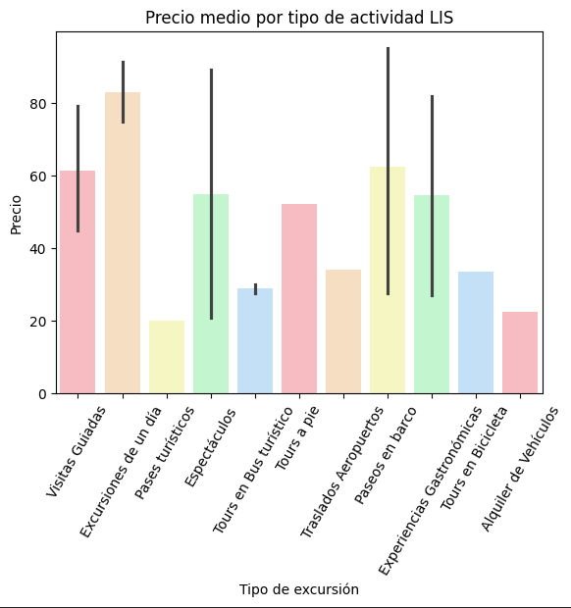
Precio medio por actividad LIS

Slide 13
¿Ya decidiste dónde quieres ir?

